Slide 1
臺南市新吉工業區廠商協進會
第一屆第三次
會員大會
會員大會主席：東佑達自動化科技股份有限公司
林宗德 董事長

Slide 2
臺南市 新吉工業區廠商協進會
(一)會議開始
(二)主席致詞
(三)來賓致詞
(四)報告事項
(五)討論/表決提案
(六)臨時動議
(七)宣讀會議記錄
(八)散會

Slide 3

臺南市 新吉工業區廠商協進會 會員大會
主席致詞

Slide 4
臺南市 新吉工業區廠商協進會 會員大會
來賓致詞

Slide 5

臺南市 新吉工業區廠商協進會 會員大會
理事 ：
勤敏模具雕刻股份有限公司 陳結和 董事長
理事：
興晟發有限公司 郭民典 董事長

Slide 6
臺南市 新吉工業區廠商協進會 會員大會
園區重點議題（電力、電信、污水）工作小組：
電力相關工作小組
洪靖惠 常務理事 為小組長
電信相關工作小組
薛智煜 理事 為小組長
污水相關工作小組
陳結和 理事 為小組長

Slide 7
秘書報告事項

Slide 8
會員大會-(四)秘書報告事項
(1)會員家數、會員人數
(2)協進會會費相關
(3)電力議題
(4)汙水議題
(5)消防議題
(6)郵務試辦
(7)爭取ATM設置
(8)爭取gogo-road或T-bike
(9)其他議題進度
(10)新會員群組
(11)臺南市新吉工業區廠商協進會官方帳號

Slide 9
會員大會-(四)秘書報告事項
(1)目前會員數65家(+13)，員工人數3550人(+437)

Slide 10
會員大會-(四)秘書報告事項
(2)協進會會費相關：
章程『第二十九條』
入會費：新台幣10,000元，於會員入會時繳納。
常年會費：每個會員新台幣5,000元整。
依據第三次理監事聯席會議(2022/10/11)決議：
職務捐(除上述年會費外，另外繳納)：
理事長 6 萬/年
常務理事、理事 3 萬/年
常務監事、監事 3 萬/年
依據第六次理監事聯席會議(2023/09/22)決議：
常年會費以月份比例收取

Slide 11
會員大會-(四)秘書報告事項
(2)年度會費使用狀況：（右下角為前一年度資料）

Slide 12
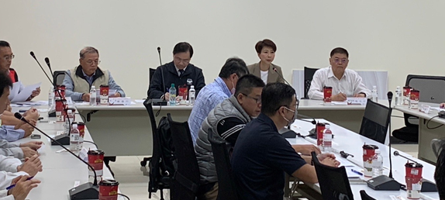
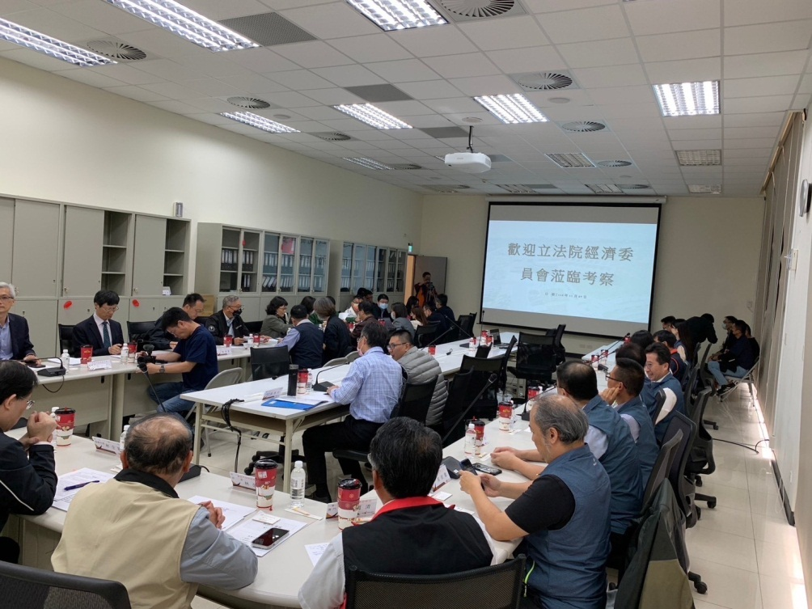
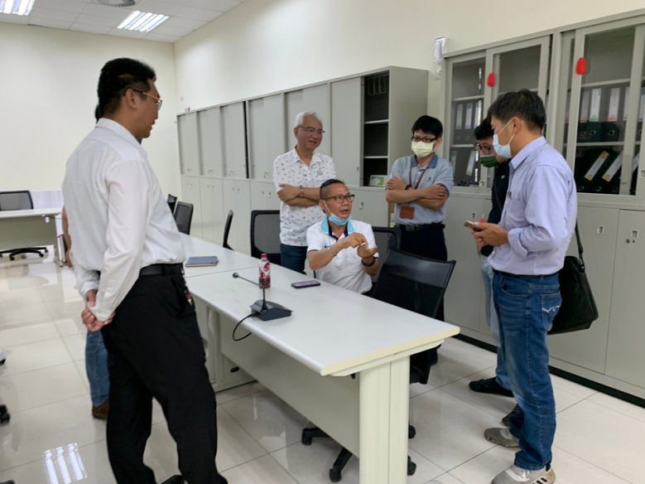
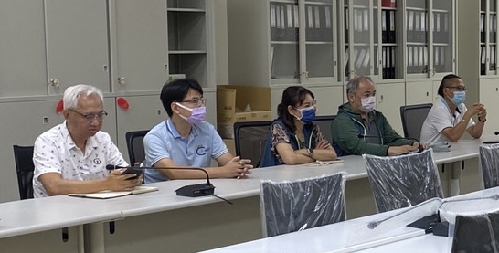
會員大會-(四)秘書報告事項
(3)電力議題

Slide 13
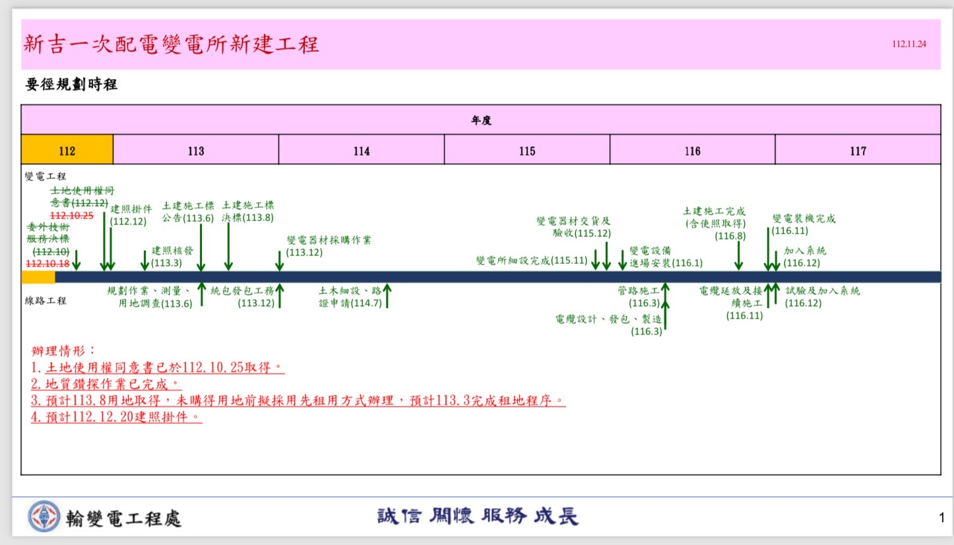
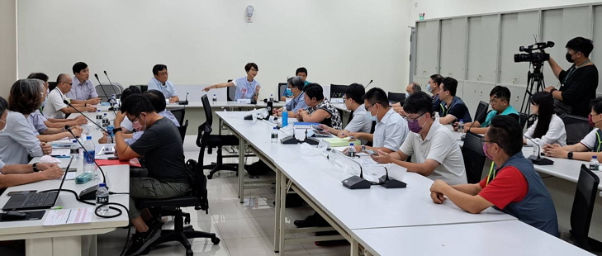
會員大會-(四)秘書報告事項
(3)電力議題

Slide 14
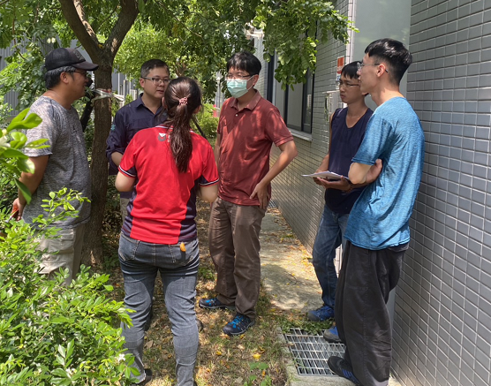
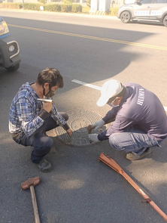
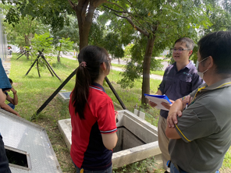
會員大會-(四)秘書報告事項
(4)汙水議題

Slide 15
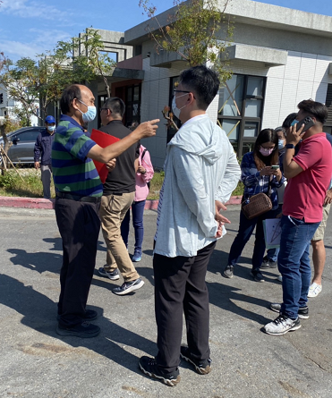
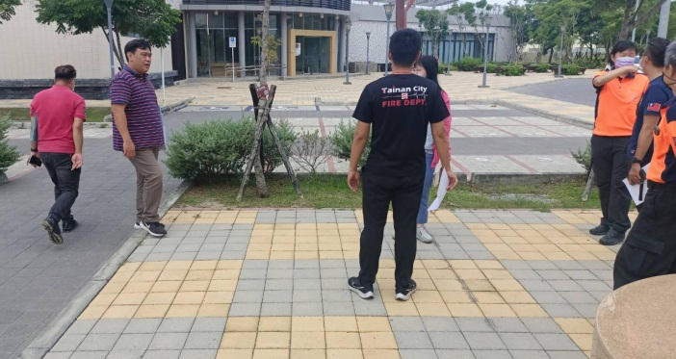
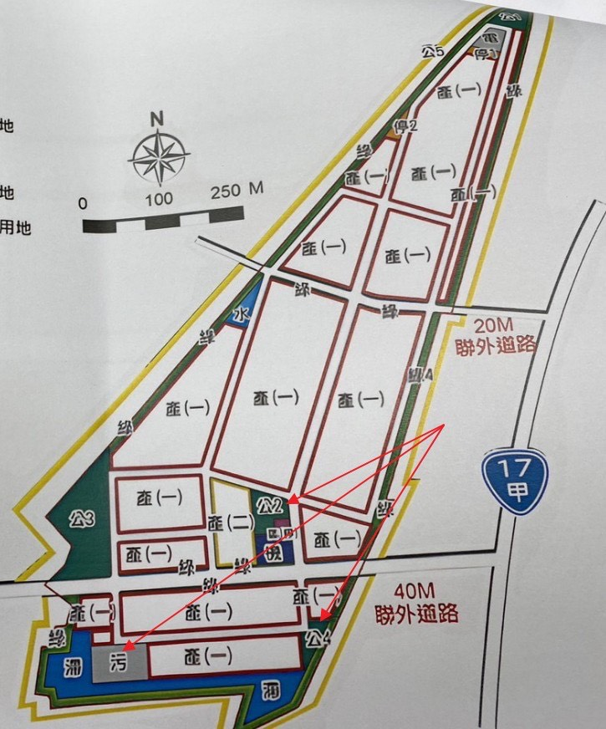
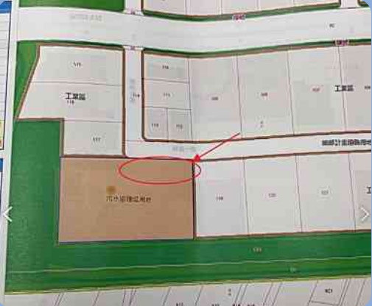
會員大會-(四)秘書報告事項
(5)消防議題

Slide 16
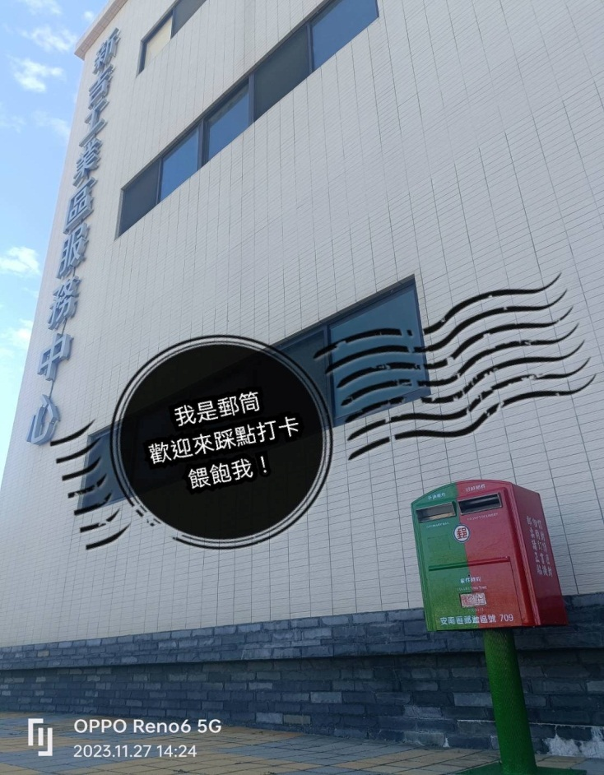
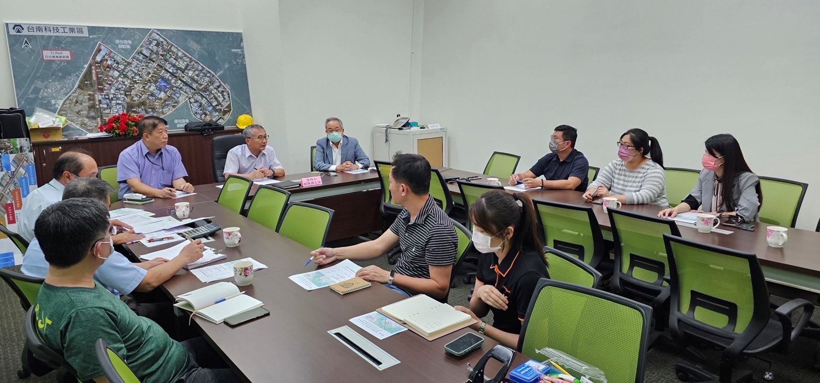
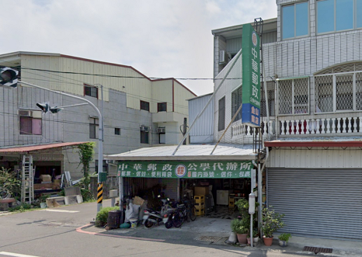
會員大會-(四)秘書報告事項
(6)郵務試辦

Slide 17

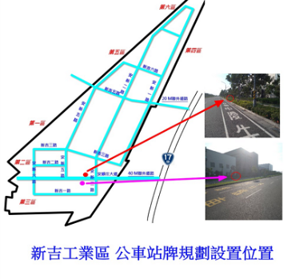
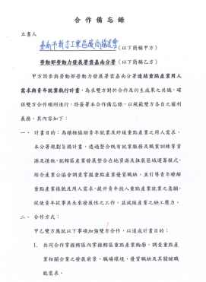
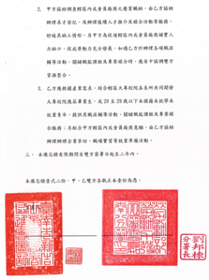
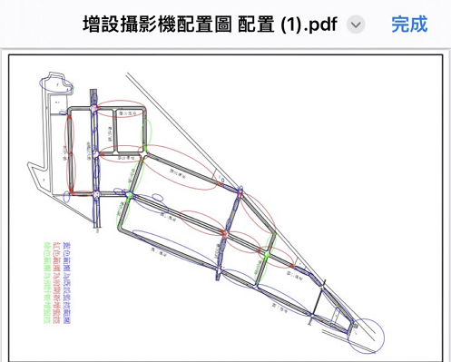
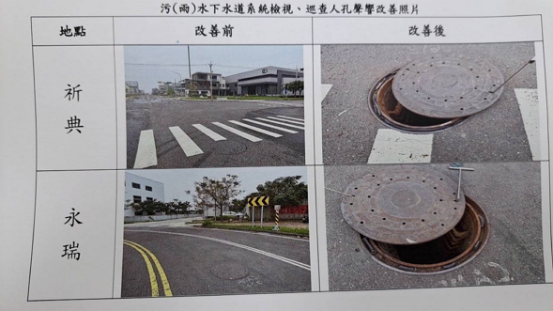

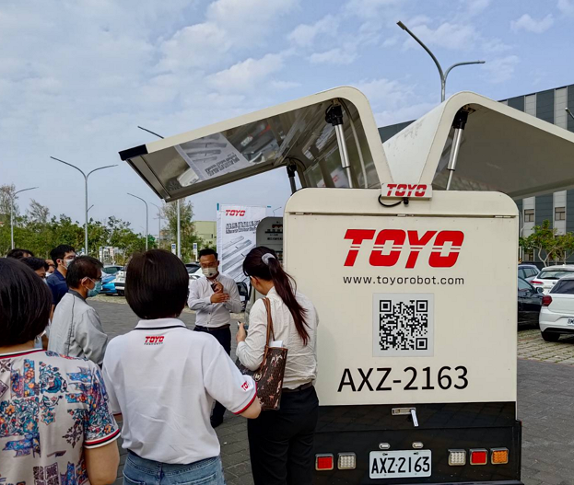
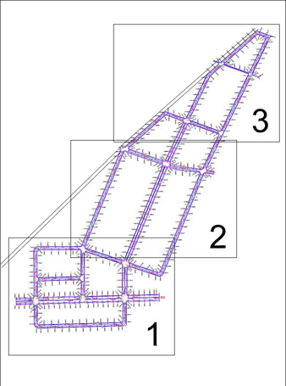
會員大會-(四)秘書報告事項
(7)爭取ATM設置
(8)爭取gogo-road或T-bike
(9)其他
路燈/監視器/水溝蓋/野狗/垃圾車...等

Slide 18
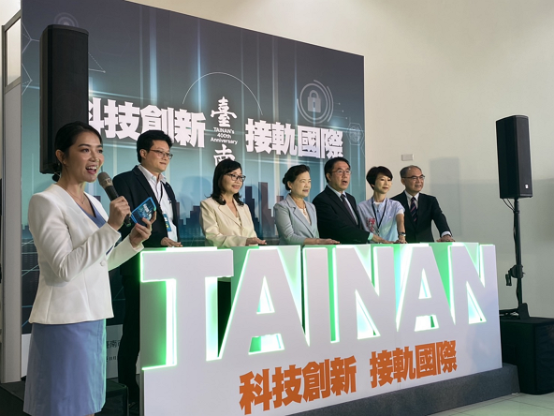

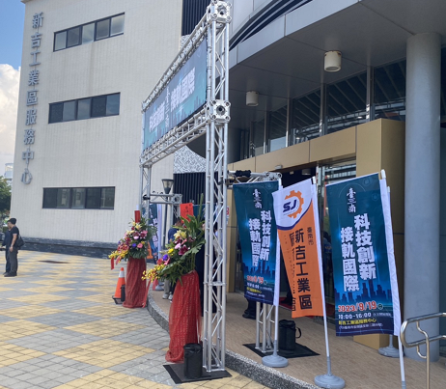
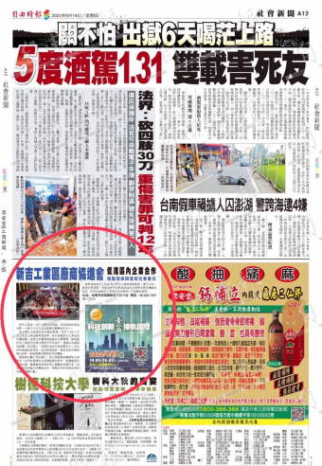
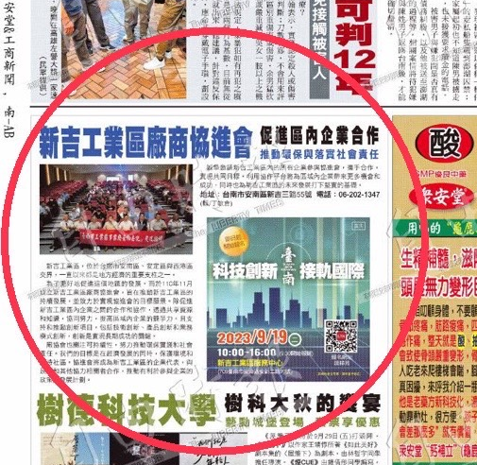
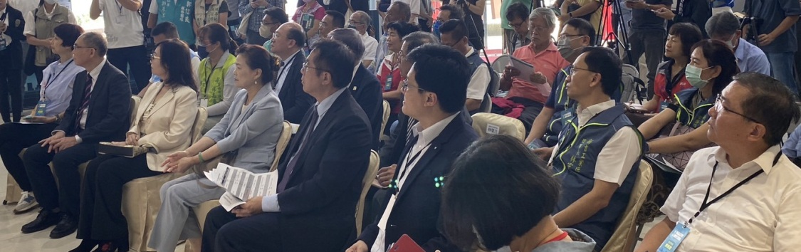
會員大會-(四)秘書報告事項
(9)其他
廣宣新吉工業區

Slide 19

會員大會-(四)秘書報告事項
(10)新會員群組

Slide 20

會員大會-(四)秘書報告事項
(11)臺南市新吉工業區廠商協進會官方帳號

Slide 21
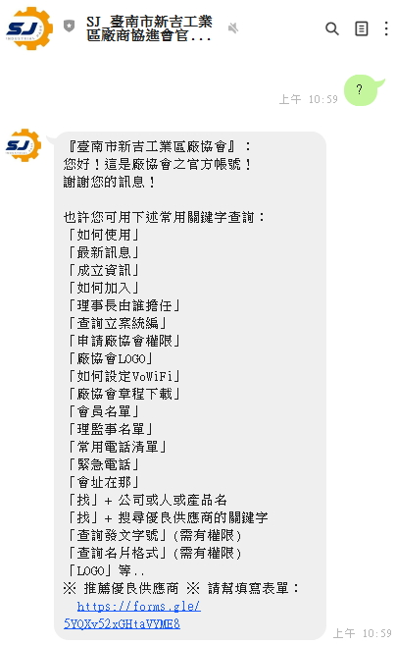
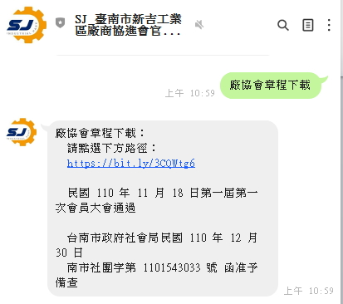
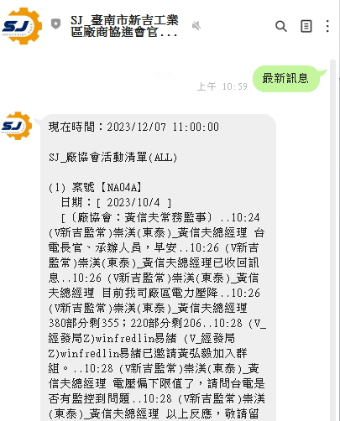
會員大會-(四)秘書報告事項
「新吉廠協會官方帳號」（常用功能說明…）
EX：廠協會章程下載
EX：最新訊息
EX：最近訊息
EX：最新公告
…
EX：非關鍵字輸入，會提示常用的關鍵字

Slide 22
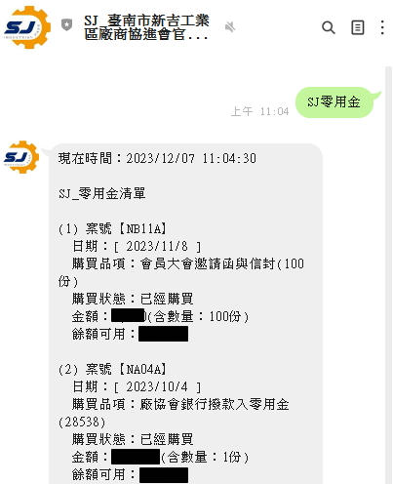
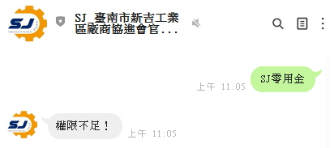
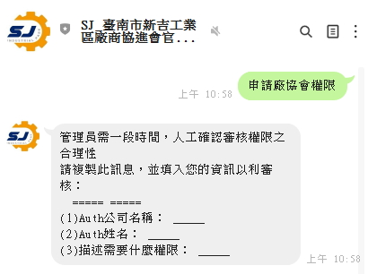
會員大會-(四)秘書報告事項
「新吉廠協會官方帳號」（權限說明…）
EX：同「關鍵字」輸入，依「權限」決定回覆

Slide 23
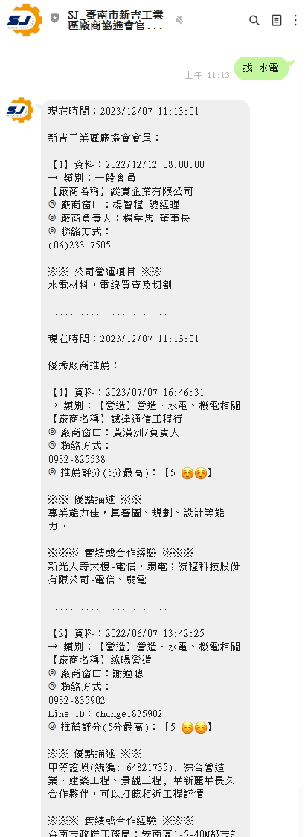
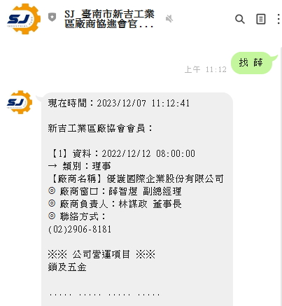
會員大會-(四)秘書報告事項
「新吉廠協會官方帳號」（「找」+「人、產品、公司名」）
說明：
先列出會員公司資料
再列出其它推薦優良廠商
說明：
可找公司窗口
或找公司名之關鍵字

Slide 24
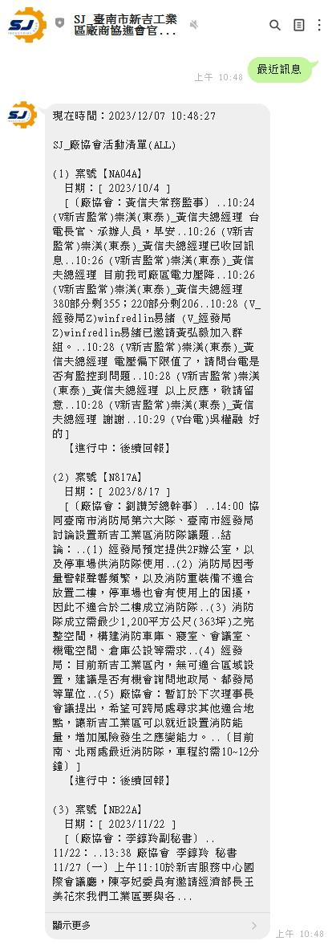
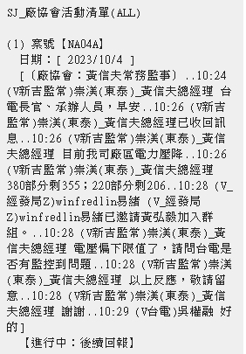
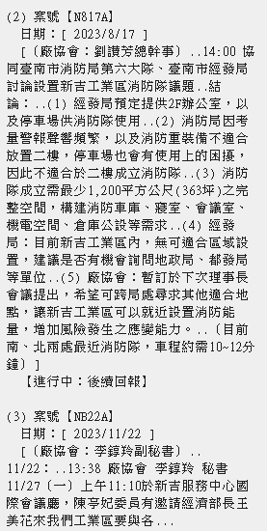
會員大會-(四)秘書報告事項
園區議題（手機電腦均可官方帳號關鍵字查詢：最近訊息）：

Slide 25
討論/表決議題

Slide 26
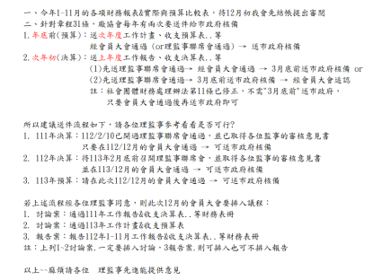
會員大會-(五)討論/表決議題
（會員半數以上出席、並以出席人數多數同意行之）
討論案01：審議111年度 工作計畫/收支預算案
討論案02：審議113年度 工作計畫/收支預算案
討論案03：審議112年度01~11月 工作計畫/收支預算案
討論案04：若未繳常年會費，該年度是否暫停會員權利

Slide 27
(六)臨時動議

Slide 28
(七)宣讀會議決議

Slide 29
會員大會-(八)散會
衷心感謝各位會員！！

Slide 30

臺南市新吉工業區廠商協進會 第一屆第三次會員大會
熱烈歡迎感謝
徐國清專委
蒞臨指導！！

Slide 31
臺南市新吉工業區廠商協進會 第一屆第三次會員大會
熱烈歡迎感謝
邱淵明大隊長
蒞臨指導！！

